Slide 1
기업 성공 확률 예측 해커톤

Slide 2
Table of Contents
EDA
Data preprocessing
Modeling
Model evaluation

Slide 3
EDA
데이터 행이 4376개임으로 과적합 위험이 있기에 boosting 기법 모델링 사용은 지양.
열이 14개이고 범주형 변수의 개수가 많음으로 선형회귀분석의 모델 설명력이 떨어짐으로 bagging 기법의 RandomForestRegressor 사용.
RandomForestRegressor에 필요한 EDA 실행.

Slide 4
EDA
rlr
기초통계량
대부분 중앙값과 평균값이 비슷함으로 분포가 특정 부분으로 치우친 연속형 독립변수가 없음.
항목 | 평균 (Mean) | 최소 (Min) | 중앙값 (Median) | 최대 (Max)
설립연도 | 2012 | 2001 | 2012 | 2023
직원 수 | 2,471명 | 5명 | 2,472명 | 4,998명
고객 수 (백만명) | 49.2M | 1.0M | 49.0M | 99.0M
총 투자금 (억원) | 3,314억 | 12억 | 3,398억 | 7,059억
연매출 (억원) | 6,452억 | 12억 | 6,478억 | 14,822억
SNS 팔로워 수 (백만명) | 2.58M | 0.0M | 2.83M | 5.0M
성공확률 | 53.7% | 10.0% | 60.0% | 90.0%

Slide 5
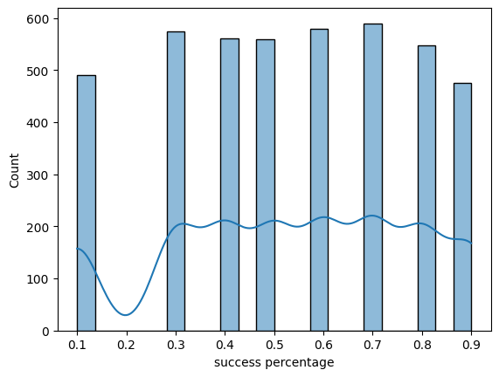
EDA
2. 타겟 변수 분포 확인
각 값에 따라 골고루 분포함으로 타겟 변수 처리 필요성 적음.

Slide 6
EDA
3. 상관계수 확인
연속형 독립변수와 종속변수의 상관성이 높지 않음으로 모델링 이후 특성중요도를 측정하여 차원 축소 필요성 확인.
연매출(억원) -0.018994
총 투자금(억원) -0.014939
고객수(백만명) -0.014746
직원 수 -0.011831
설립연도 0.002147
SNS 팔로워 수(백만명) 0.017927

Slide 7
EDA
4. 범주형 분포 확인
범주형 독립변수들의 분포가 특정 범주에 치우친 경우가 없음으로 그룹화 불필요.
주요 범주형 변수별 분포 요약
🔹 국가별 분포 🔹 분야별 분포 🔹 투자단계별 분포
CT001 476 에너지 1,253 IPO 938
CT003 454 기술 389 Series A 876
CT010 453 에듀테크 364 Seed 875
CT005 446 게임 359 Series B 849
CT008 444 AI 356 Series C 838
CT002 436 핀테크 344
CT004 427 푸드테크 335
CT007 424 이커머스 332
CT009 410 물류 328
CT006 406 헬스케어 316
🔹 인수여부 / 상장여부 🔹 기업가치(백억원) 분포
구분 Yes No 구간 건수
인수여부 2257 2119 4,500–6,000 1,899
상장여부 2113 2263 2,500–3,500 635
3,500–4,500 628
1,500–2,500 621
6,000 이상 593

Slide 8
EDA
5. 결측치 확인
데이터 행의 개수가 많지 않고 결측치의 비율도 상대적으로 높은 결측치를 보유한 열이 없음으로 연속형 변수는 중앙값으로, 범주형 변수는 최빈값으로 결측치 처리 고려.
고객수(백만명) 1320
기업가치(백억원) 1220
분야 857
직원 수 174

Slide 9
Data preprocessing
1. 결측치 처리
EDA에서 확인한 결과, 데이터 행 개수가 작고 특정 값의 범주나 분포가 많은 이상값이 없음으로 과적합 방지를 위해 연속형 변수에는 중앙값, 범주형 변수에는 최빈값으로 대체.
2. 데이터 분할
훈련용 데이터 중 독립변수는 성공확률과 ID를 제외한 데이터로 종속변수는 성공확률 데이터로 분할.
3. 파생변수 생성
범주형 독립변수들의 인코딩 처리. 특정 순서척도를 가진 범주형 변수가 없음으로 One-hot encoding 사용.

Slide 10
Modeling
Ensemble 기법 중 Bagging 기반의 RadomForestRegressor 모델을 이용해 모델링.
데이터 행 개수가 적음으로 과적합 위험성 존재. 따라서 교차검증, 하이퍼파라미터 튜닝 및 차원 축소를 통해 과적합 위험성 제거 필요.
K(10)-Fold Cross Validation을 사용하여 교차검증 수행.
Optuna를 사용하여 TPE 기반의 베이지안 최적화 계열 방법으로 하이퍼파라미터 튜닝 수행.
임베디드 기법을 이용하여 RandomForest에서 지원하는 Feature importance를 사용해 threshol가 0.01 미만 변수들을 제거 후 모델링.

Slide 11
Model evaluation
평가 기준에 맞게 Weighted MAE로 평가 지표 측정.
특성 중요도를 고려하지 않고 모든 변수를 쓴 모델의 Weighted MAE는 약 0.2176
특성 중요도를 고려해 threshold가 0.01이상의 변수를 쓴 모델의 Weighted MAE는 약 0.2170
따라서 특성 중요도를 고려해 차원 축소를 한 모델의 Weighted MAE 값이 작음으로 특성 중요도를 고려한 모델로 채택.
추가로 더 많은 데이터가 주어진다면 과적합 위험이 줄어듦으로 GradientBoosting기법의 회귀모델로 모델링 했을 때, 더 낮은 Weighted MAE 기대.

